Slide 1

Одной ногой
в историю баскетбола

Slide 2
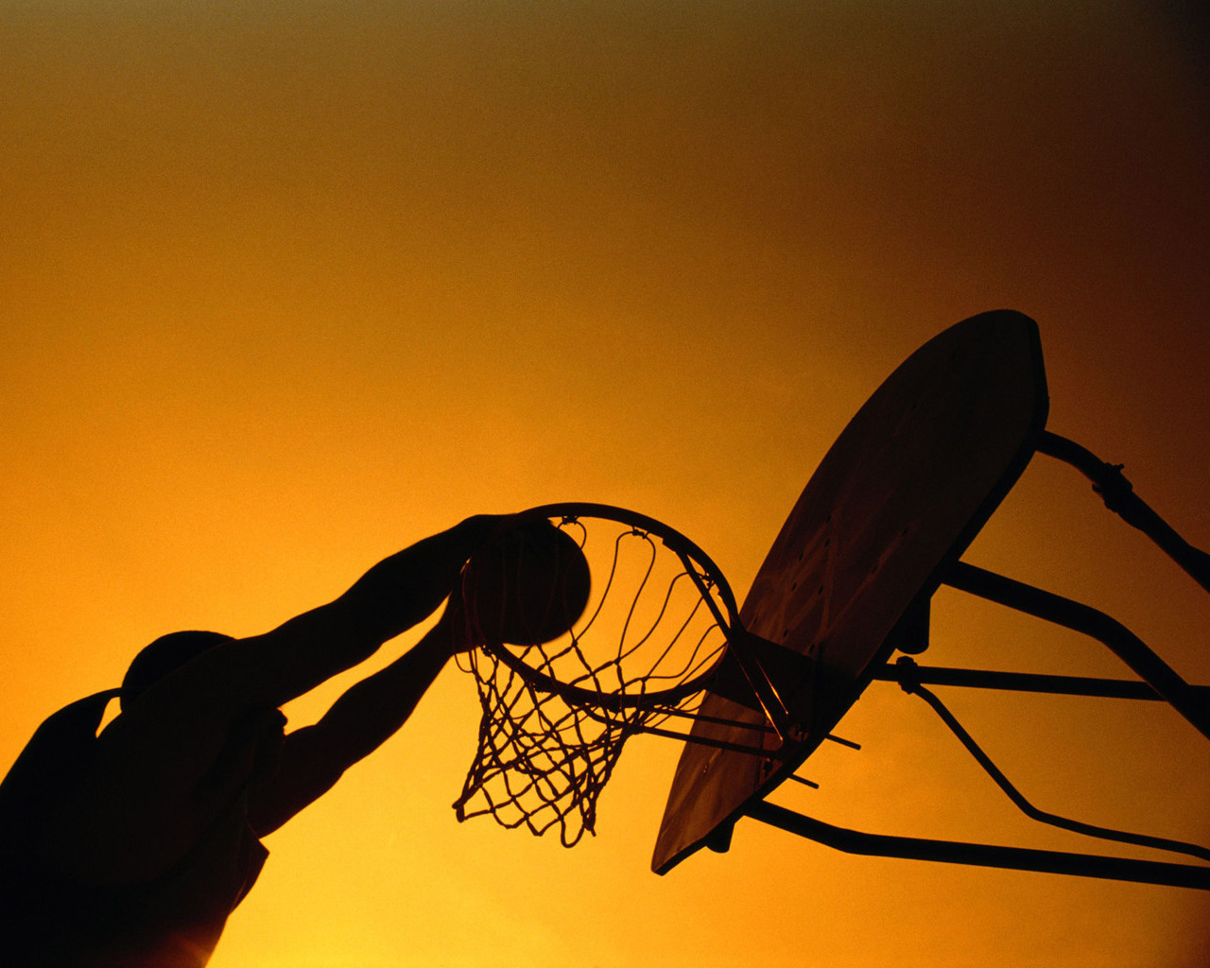
Цель:
Познакомить детей
с историей баскетбола

Slide 3
Задачи :
1. Познакомить участников проекта с
историей баскетбола.
2. Развивать интерес к баскетболу.
3. Воспитывать чувство товарищества
в командной игре.

Slide 4
Какие основные даты
и события были за
историю баскетбола?

Slide 5
Какие известные баскетболисты
сделали эту историю?

Slide 6
Спасибо за внимание!

